Slide 1
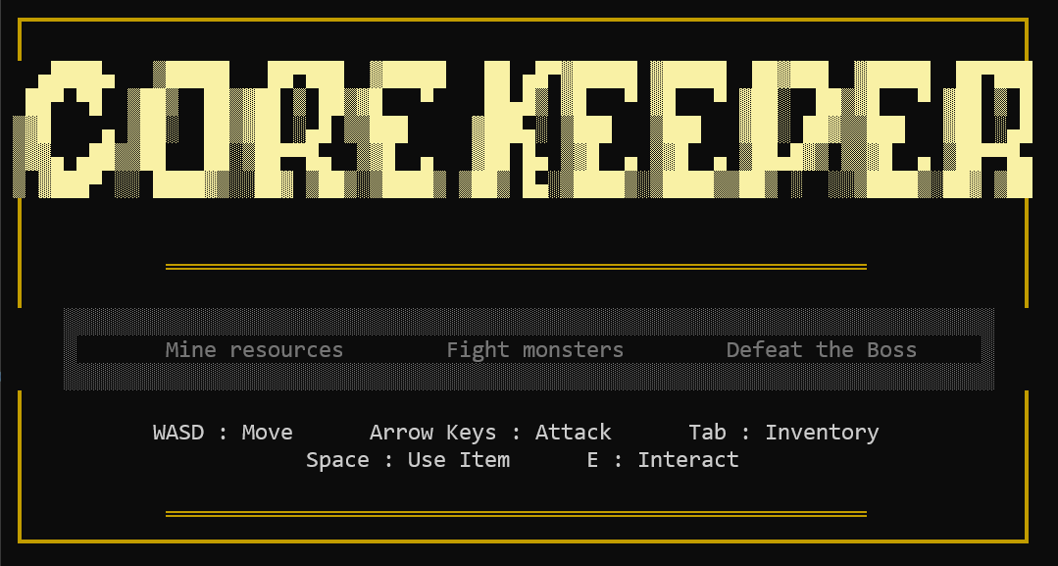
Console-Based Survival RPG | C# 개발 프로젝트
채광
전투
제작
탐험
보스
기맞플밍 8기
김유찬

Slide 2
게임 소개
Core Keeper를 모티브로 콘솔 형식으로 게임 제작
프레임워크 엔진 위에서 채광, 탐험, 전투, 제작, 보스 등 게임 시스템 구현
⛏ 채광 & 탐험
⚔ 전투 시스템
200x100 타일 맵 절차적 생성
Wood / Stone / Soil 자원 채취
방향키 공격, 넉백, 무적시간
슬라임 / 버섯 / 보스 몬스터
🎒 인벤토리 & 제작
👑 보스 & 엔딩
인벤토리 / 장비창 / 제작창
제작대 / 상자 상호작용 UI
보스 추적 / 돌진 스킬 / HP회복
Game Over / Game Clear 씬

Slide 3
구현 범위 — 클래스 구조
📁 Engine/
📁 Map/
📁 Scene/
📁 Player/
GameApp
Map
TitleScene
Player
GameObject
Tile
LoadingScene
HpBar
Scene
PlayScene
AttackEffect
SceneManager
GameOverScene
ScreenBuffer
GameClearScene
Input
GameEvent
📁 Inventory/
📁 Spawnable/
📁 Item/
📁 Combat/
Inventory
Spawner
Item (base)
IAttacker
Slot
SpawnManager
TileItem ×3
IDefender
QuickSlot
Slime
HealItem ×2
IChaseable
PlayerCraft
Mushroom
InteractiveItem ×4
IKnockbackable
PlayerEquipment
SpawnerBox
Equipment ×10
Boss
Legendary ×5
ItemInterface ×8

Slide 4
개발 과정
01
02
03
04
05
기반 시스템 구축
아이템 & 인벤토리
전투 & 몬스터
제작 & 장비
컨텐츠 확장
게임 기획 및 구현 범위 설정
아이템 구현 설계 (인터페이스 기반)
Player 공격 기능 (방향키)
제작창 / 장비창 UI 추가
SpawnerBox 및 전설 아이템 추가
200×100 타일 맵 절차 생성
채굴 시 아이템 드랍 구현
공격 애니메이션 이펙트
제작대 설치 및 상호작용
랜덤 스탯 드랍 시스템
플레이어 이동 구현
떨어진 아이템 수집 / 삭제
Spawner 구현 (Mushroom / Slime)
장비 착용 / 해제 및 스탯 반영
아이템 기호 및 UI 전반 수정
Tile 채굴 기능 추가
Slot 클래스 및 인벤토리 UI 구현
슬라임 Chase AI 및 넉백 효과
추가 아이템 구현 (Stone / Slime)
보스 AI 구현 (상태머신 / 돌진)
인벤토리 Select / 교체 기능
사망 시 아이템 드랍 & 수집
아이템 설치 기능 구현
GameOver / GameClear 씬

Slide 5
맵 생성 시스템
맵 크기 : 200 × 100 타일 | 타일 1개 = 스크린 4×2 픽셀 | 총 20,000 타일로 구성된 월드
Tile 타입 & 속성 (타일 1개 = 4×2 스크린 픽셀)
Ground
HP:0 이동:✓ 채굴:✗ 이동 가능 / 채굴 불가
1
전체 Ground 초기화
Wood
HP:2 이동:✗ 채굴:✓ 채굴 시 WoodItem 드랍
200×100 전체 타일을 Ground로 초기화
Soil
HP:3 이동:✗ 채굴:✓ 채굴 시 SoilItem 드랍
Stone
HP:5 이동:✗ 채굴:✓ 채굴 시 StoneItem 드랍
2
Soil / Stone 군집 생성
Object
HP:3 이동:✗ 채굴:✓ 설치 아이템 (제작대/상자)
4% 확률로 씨앗 배치 → Spread()로 군집 확산 (75% Soil / 25% Stone)
Wood 군집 생성
Spread 알고리즘
SpawnManager
3
0.8% 확률로 씨앗 배치 → Spread()로 나무 숲 생성
• 재귀 호출로 상하좌우 확산
• Register<T>()로 타입 등록
4
스폰 구역 보호
• depth로 최대 확산 거리 제한
• s_MaxCount 초과 시 스폰 금지
맵 중앙 (100,50) ±3타일 → Ground 강제 초기화 (시작 지점 보호)
• spreadChance로 확산 확률 조정
• 3초마다 부족분 자동 보충
5
보스 구역 설정
• 이미 같은 타입이면 스킵
• 보스 구역 근처 스폰 금지
맵 끝 (4방향 중 랜덤) → 20×20 범위 클리어 후 보스 스폰 위치 지정
• 맵 경계 벗어나면 종료
• 중앙 스폰 구역 근처 금지

Slide 6
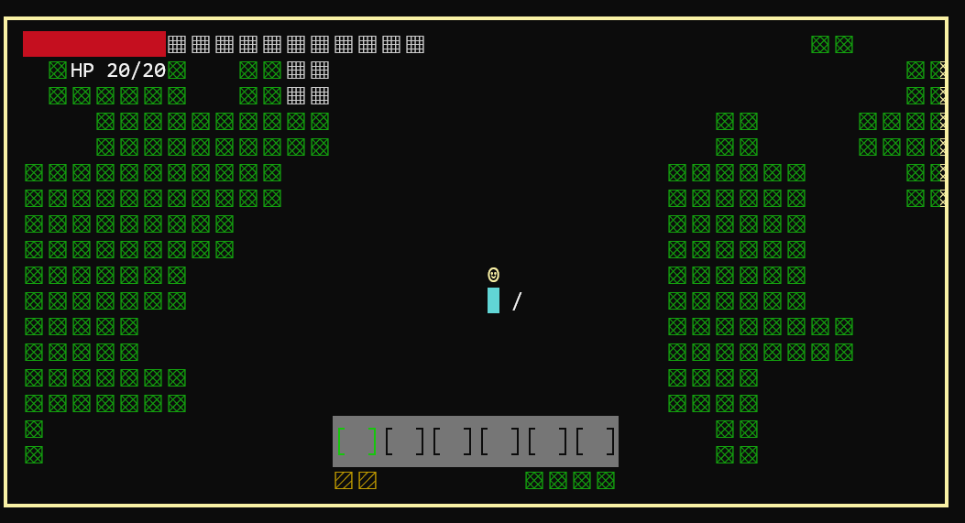
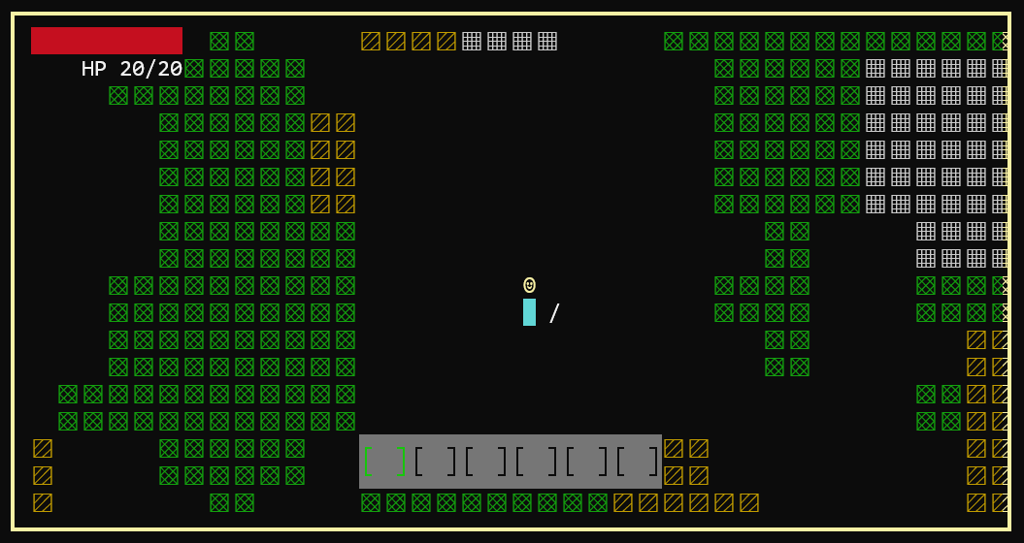
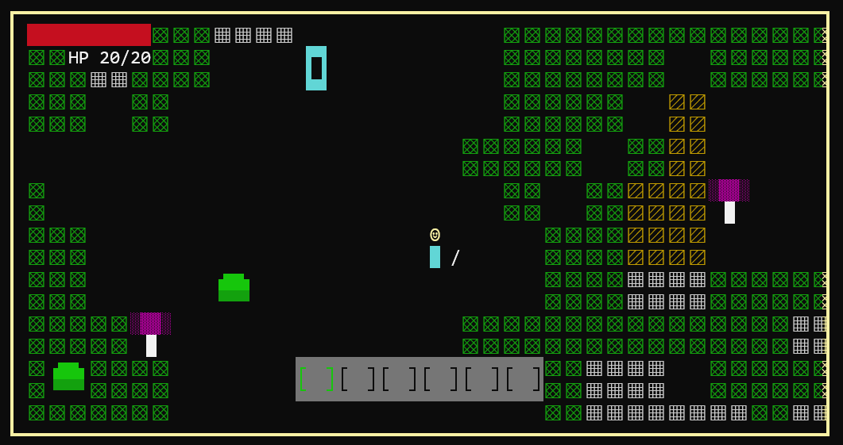


맵 생성 시스템

Slide 7
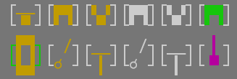

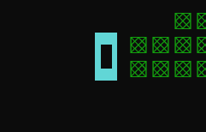
아이템 시스템
일반 장비 (Wood / Stone / Slime)
• WoodSword (+5 Attack) / WoodPickaxe (+1 Mining)
• StoneSword (+8 Attack) / StonePickaxe (+2 Mining)
• WoodHelmet/Armor / StoneHelmet/Armor / SlimeHelmet
• SlimeHelmet 착용 시 슬라임이 추적 안 함
전설 아이템 (랜덤 스탯)
• Blood Sword: Attack +15~40 (랜덤)
• Titan Pickaxe: Mining +5~15 (랜덤)
• Phantom Helmet / Warlord’s Armor: MaxHp 랜덤
• Crimson Potion: Heal +30~60 (랜덤)
SpawnerBox 드랍 시스템
• Hp 5짜리 상자 → 파괴 시 아이템 드랍
• 80% 확률로 전설 아이템 / 20% 꽝
• 5종 중 하나가 각 12% 확률로 선택
• 생성 시점에 스탯 랜덤 결정

Slide 8
인벤토리 시스템
QuickSlot
Inventory
PlayerEquipment
PlayerCraft
Slot
Inventory
QuickSlot
PlayerCraft
PlayerEquipment
12×2 슬롯 / Tab 키로 열기
인벤토리 1행 앞 6칸 / 화면 하단 고정
3×2 제작 슬롯 / 기본 제작 레시피
Helmet / Armor / RightHand 3슬롯
• FocusPanel 열거형으로 패널 전환 관리
• 1~6 숫자키로 슬롯 선택
• Workbench / Box / Wood 장비 6종 제작
• 장착 시 IEquippable.Equip() 호출 → 스탯 즉시 적용
• Inventory ↔ Craft ↔ Equipment 포커스 이동
• Space키로 선택 아이템 즉시 사용
• ICraftable.Recipe로 재료 자동 확인
• 해제 시 Unequip() → 스탯 롤백
• Grab & Swap 아이템 교환
• 인벤토리 열리면 자동 숨김
• 재료 부족 시 메시지 출력
• 플레이어 외형에 장비 색상 반영
• 장착 모드 (StartEquipping) 지원
• UI 열릴 때 비활성화 (IsActive)
• Requires | Stats 정보 실시간 표시
• Effect 프로퍼티로 장비 효과 표시
• Q키로 아이템 삭제 / Drop
• 인벤토리 패널과 W/S로 포커스 전환
• 인벤토리에서 StartEquipping으로 연동

Slide 9
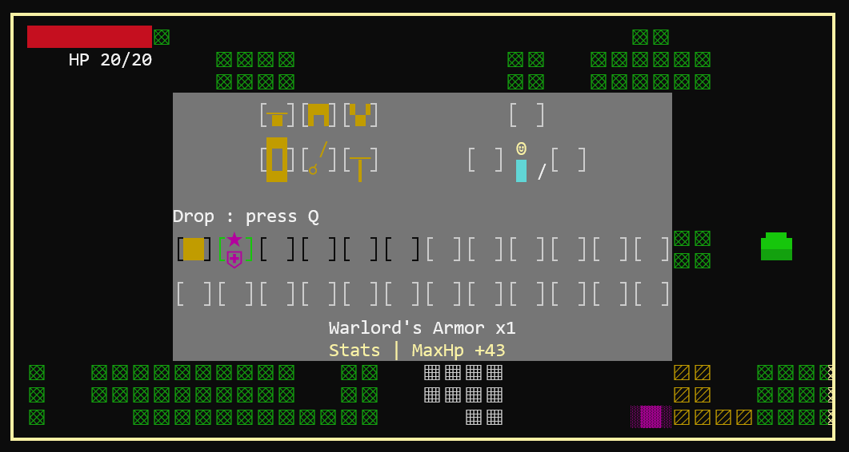
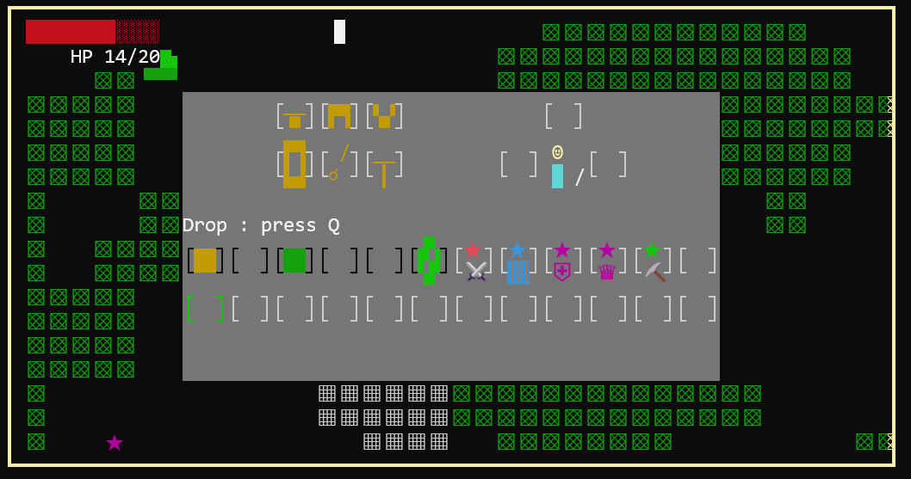
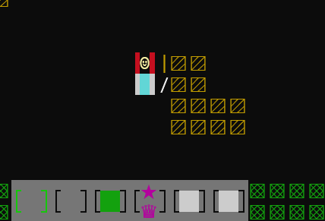
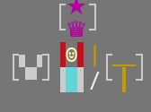
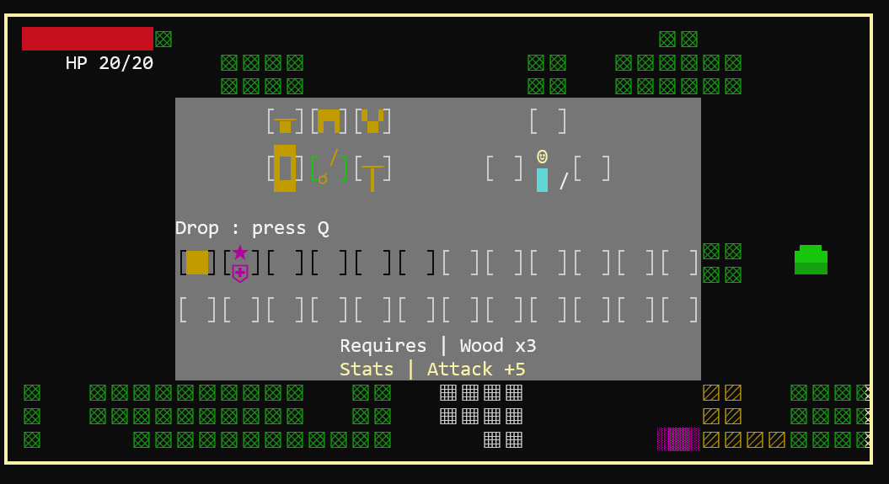
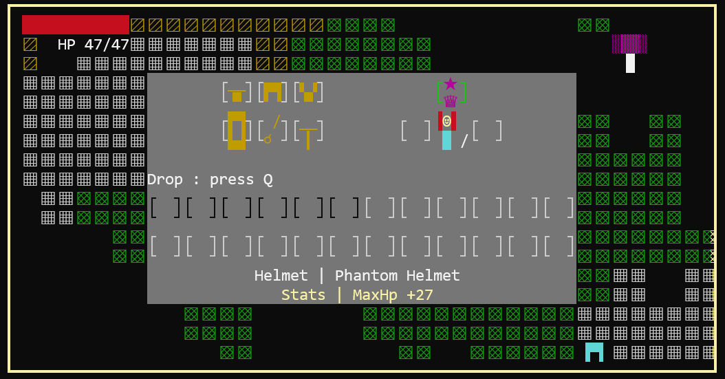
인벤토리 시스템

Slide 10
Spawnable 클래스 구조
Spawner
SpawnManager
Mushroom
abstract class
class
: IDefender
모든 스폰 오브젝트의 기반 클래스
스포너 타입 등록 및 수량 관리
고정형 몬스터 / HP 1 / 한 방에 처치
• TileX / TileY 타일 좌표 보유
• Register<T>() 스폰할 타입 등록
• MaxHp: 1 한 번 공격받으면 사망
• GetScreenPos() 타일 → 스크린 좌표 변환
• SpawnAll() 최대 수량까지 일괄 스폰
• 사망 시 MushroomItem 드랍
• IsInView() 화면 내 가시 여부 확인
• 3초 주기로 부족분 자동 보충
• s_MaxCount: 60 최대 동시 존재 수
Slime
SpawnerBox
Boss
: IAttacker, IDefender, IChaseable, IKnockbackable
: IDefender
: IAttacker, IDefender
추적형 몬스터 / 플레이어 감지 후 이동
파괴 시 전설 아이템 드랍하는 상자
상태머신 기반 보스 AI
• DetectRange: 4 감지 거리
• MaxHp: 5 화살표 공격으로 파괴
• Idle → Chase → ReturnHome 3단계
• MoveInterval: 0.5 이동 주기(초)
• 60% 확률로 전설 아이템 드랍
• 4초마다 5칸 돌진 스킬 발동
• SlimeHelmet 착용 시 추적 중단
• 5종 각 12% 확률 / 40% 꽝
• 구역 이탈 시 귀환 + HP 회복
• 사망 시 SlimeItem 드랍
• s_MaxCount: 100
• MaxHp: 200 / 보스 처치 시 GameClear

Slide 11
전투 & 공격 시스템
방향키 입력
Action(dx, dy)
AttackEffect 생성
타겟 판별
처리
Action(dx, dy)
AttackEffect
전투 (IDefender)
채굴 (Mine)
방향키 1회 → 0.5초 쿨타임
0.15초 지속 후 자동 제거
TakeDamage() / 무적시간 1.5초
MiningDamage 누적 → HP 0 시 파괴
• 플레이어 위치 + 방향 = 타겟 타일 계산
• IMotionable 장착 시 무기별 이펙트 문자
• AttackDamage만큼 HP 감소
• MiningDamage만큼 타일 HP 감소
• FindDefender() → 몬스터/보스 우선 확인
• 장비 없으면 방향별 기본 이펙트 (⮉⮋⮈⮊)
• IKnockbackable → 공격 방향으로 2칸 넉백
• HP = 0 → TileType에 따라 아이템 드랍
• 타겟 없으면 IsMinable() 확인 후 채굴
• 무기 색상으로 이펙트 컬러 적용
• 피격 후 1.5초 무적 (IsInvincible)
• Object 타입이면 InstalledItem 드랍
• 항상 AttackEffect 이펙트 생성
• 타일 중앙 4×2 영역에 렌더링
• HP = 0 → 아이템 드랍 후 제거
• 곡괭이 장착 시 MiningDamage 증가

Slide 12
몬스터 & 넉백
슬라임 Chase 흐름
공격
Update()
0.5초 주기
거리 계산
(dist ≤ 4?)
SlimeHelmet
착용 확인
이동 방향
계산
플레이어
충돌?
이동
슬라임 Chase
넉백 (Knockback)
피격 & 무적
IChaseable / IAttacker / IKnockbackable
IKnockbackable 인터페이스
IDefender / 무적시간 1.5초
• 0.5초마다 플레이어 거리 계산
• 공격 방향(dx, dy)으로 최대 2칸 밀려남
• TakeDamage() 호출 시 HP 감소
• DetectRange(4타일) 이내 진입 시 추적 시작
• IsMovable() 체크 후 이동 가능한 칸만 이동
• IsInvincible(true) → 피격 무시
• SlimeHelmet 착용 시 추적 완전 중단
• 플레이어 → 슬라임 공격 시 슬라임 넉백
• 피격 후 1.5초간 무적 (InvincibleTimer)
• X축 / Y축 중 더 먼 방향으로 우선 이동
• 슬라임 → 플레이어 공격 시 플레이어 넉백
• HP = 0 → 사망 처리 + 아이템 드랍
• 플레이어 위치와 겹치면 Attack() 호출 후 이동 중단
• 보스 충돌 시에도 플레이어 넉백 적용
• 보스는 피격 시 0.2초 흰색 깜빡임 이펙트

Slide 13
설치 & 상호작용 시스템
설치 흐름 (Space → Use)
인벤토리
Space
Use(player)
호출
GetFrontTile()
앞 타일
SetTile(Object)
맵에 등록
Scene에
AddGameObject
상호작용 흐름 (E키 → Interact)
E키 입력
GetFrontTile()
앞 타일 확인
GetInstalledItem()
아이템 확인
IInteractable
캐스팅
Interact(player)
호출
IInstallable
IInteractable
설치 & 파괴
UI 연동
타일에 설치되는 오브젝트
E키로 상호작용 가능한 오브젝트
Object 타입 타일 생명주기
UI 열리는 동안 플레이어 이동 차단
• DrawInstalled() - 맵 위에 아이콘 렌더링
• Interact(Player) 단일 메서드
• 설치 : IsMovable() 확인 후 Object 타입으로 변경
• workbenchUI.IsOpen → 플레이어 이동 차단
• SetTile(Object, item) - 타일에 아이템 등록
• WorkbenchItem → WorkbenchUI.Open()
• 파괴 : MineTile() → HP 0 → Ground로 복원
• boxUI.IsOpen → 플레이어 이동 차단
• 채굴 시 InstalledItem으로 드랍
• BoxItem → BoxUI.Open()
• 파괴 시 InstalledItem을 드랍 아이템으로 변환
• Tab(인벤토리) 열기도 동시에 차단
• WorkbenchItem / BoxItem 구현
• 앞 타일에 설치된 경우에만 동작
• 플레이어가 밟으면 자동 수집 (OnPickup)
• E키 재입력 시 UI 닫기

Slide 14
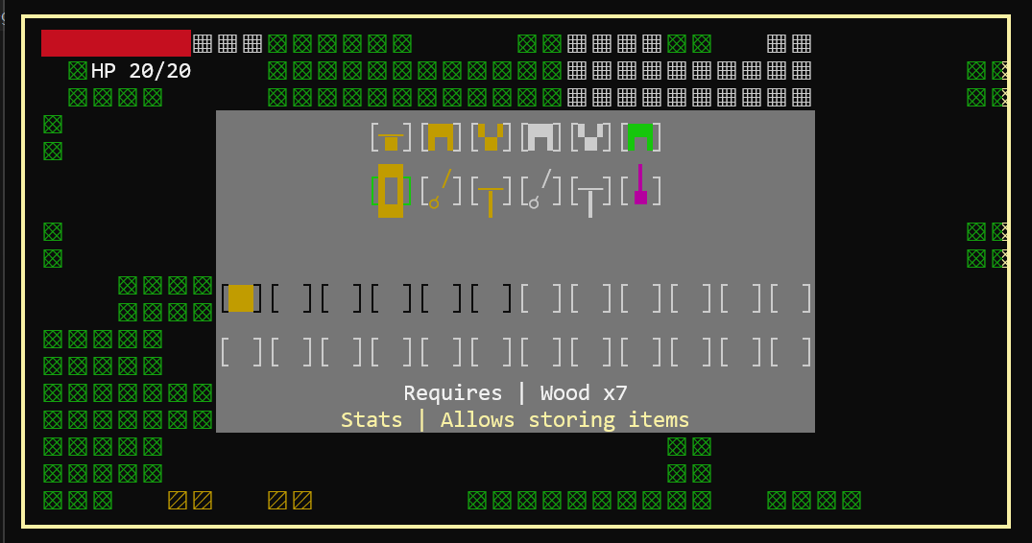
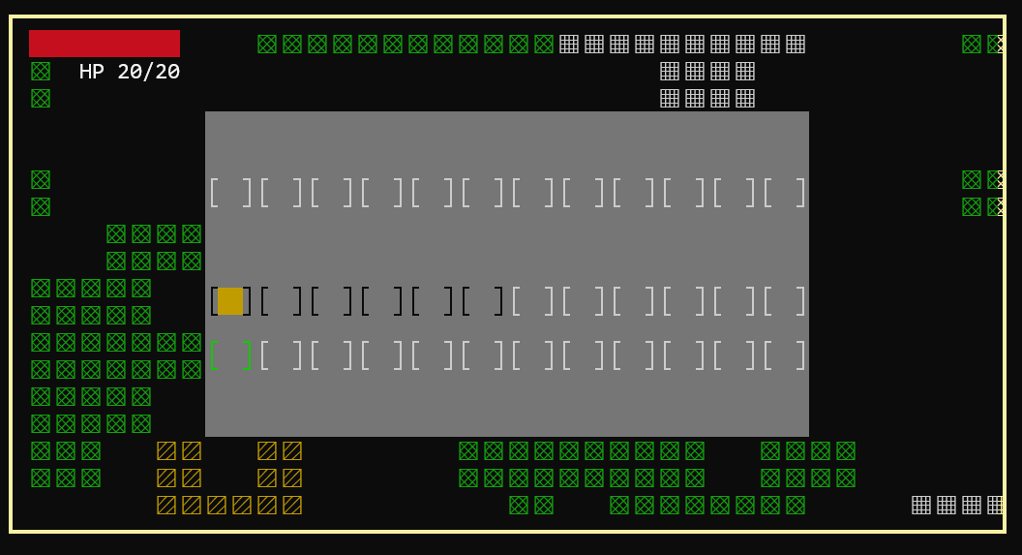
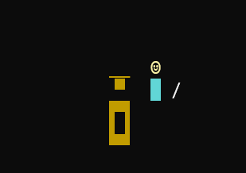
설치 & 상호작용 시스템

Slide 15
보스 상태머신
Idle
공격받음
Chase
구역 이탈
ReturnHome
공격 받기 전
가만히 대기
플레이어 추적
0.6초 간격 이동
구역 이탈 감지
HP 회복하며 귀환
귀환 완료 → Idle 리셋
⚡ 돌진 스킬
• 4초마다 플레이어 방향으로 5칸 돌진 (0.08초 간격으로 1칸씩 이동)
• 돌진 중 플레이어와 충돌 시 일반 데미지 × 2 적용
• 보스 구역(±10타일) 벗어나면 돌진 즉시 중단
• 돌진 후 1초 쿨다운 → 다시 Chase 상태로 복귀

Slide 16
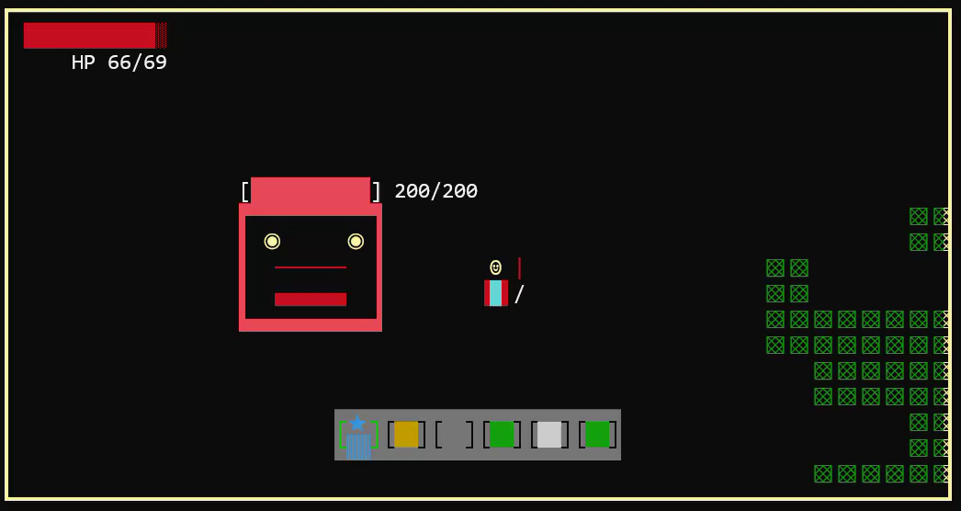
보스

Slide 17
씬 구조 & 게임 흐름
Enter
완료
TitleScene
LoadingScene
PlayScene
타이틀 / 조작법
맵 생성 대기
메인 게임플레이
HP=0
Boss사망
GameOver
GameClear
플레이어 사망
보스 처치
씬 관리 방식 : event Action 기반 씬 전환 | CoreKeeper.cs에서 중앙 관리
Enter → 재시작

Slide 18
Q & A
감사합니다

